Slide 1
ESTUDANDO PARA O ENEM DE FORMA INVESTIDA: força de atrito estático, cinético e os freios ABS
ALUNA: Letícia Boltura da Silva
PROFESSOR: Lucas Xavier
SÉRIE: 2N01

Slide 2
Questão do ENEM
QUESTÃO 52
Os freios ABS são uma importante medida de segurança
no trânsito, os quais funcionam para impedir o
travamento das rodas do carro quando o sistema de freios
é acionado, liberando as rodas quando estão no limiar do
deslizamento. Quando as rodas travam, a força de frenagem é governada pelo atrito cinético.
As representações esquemáticas da força de atrito Fat entre os pneus e a pista, em função da pressão p aplicada no
pedal de freio, para carros sem ABS e com ABS,
respectivamente, são:

Slide 3
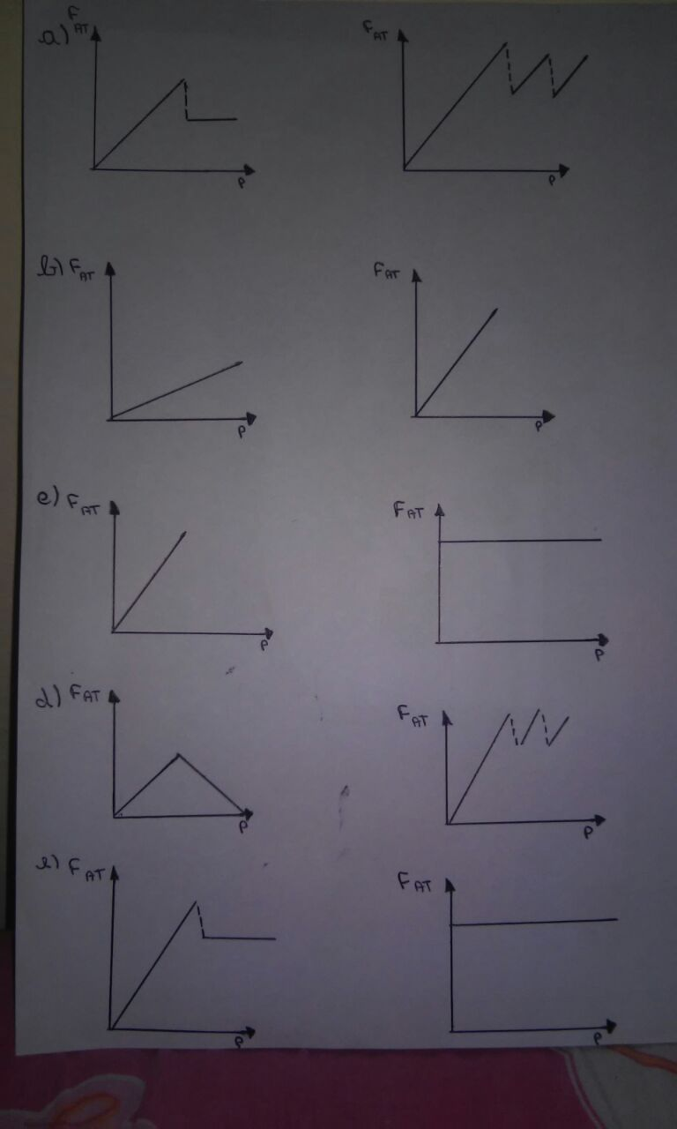
Resposta A

Slide 4
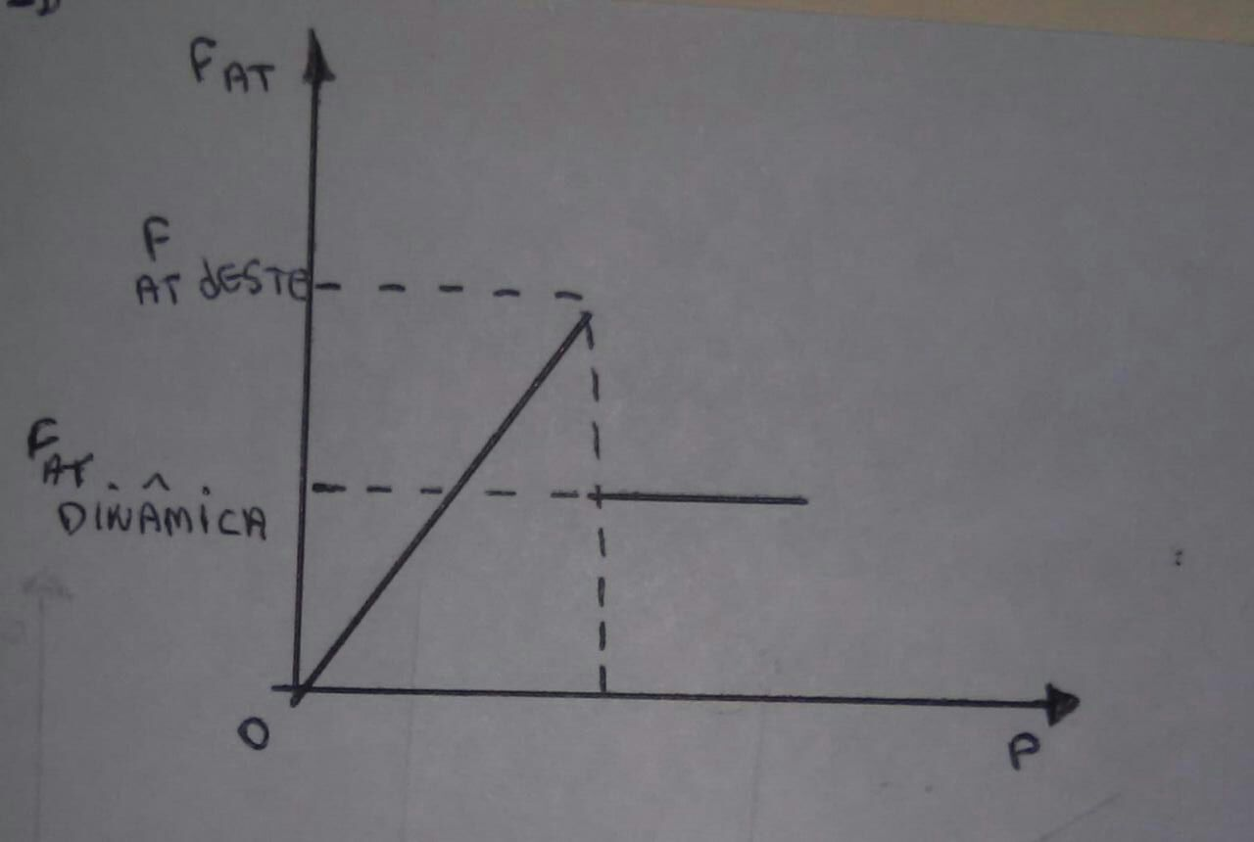
Resolução
I) Sem o mecanismo ABS: A força de atrito aumenta até atingir a força de atrito de destaque e quando as rodas travam, o atrito passa a ser dinâmico e a força de atrito passa a ser constante, com valor menor que a força de atrito de destaque.

Slide 5
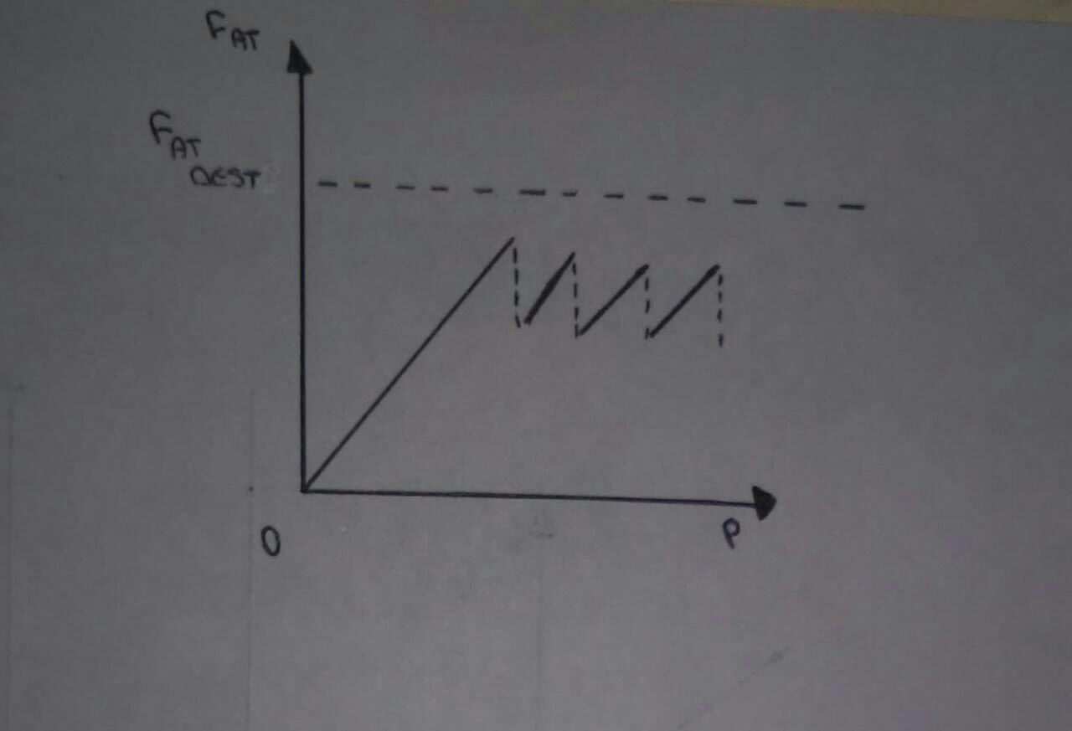
II) Com o mecanismo ABS: Quando a força requisitada aproxima-se do atrito de destaque, o sistema libera parcialmente a roda por um breve intervalo de tempo, impedindo seu travamento. O procedimento é repetido sucessivamente.

